Slide 1
Название проекта Образовательный проект на тему: «Александр Невский – патриот и христианин «Исполненное веры мужество твое»» («Александр Невский: Запад и Восток, историческая память народа») Урок по духовному краеведению для учащихся __6__ классов МОУ СОШ №18, г.Павловский -Посад Московской области
Автор: Томин Алексей Николаевич, г.Павловский-Посад, школа №18

Slide 2
Цель образовательного проекта: в единстве и взаимосвязи истории, основ православной культуры, духовного краеведения создать образ защитника Отечества – князя Александра Невского и показать, кем он был для русского народа и для своей Родины.
Задачи образовательного проекта:
· Обобщить и систематизировать знания школьников о личности и деятельности Александра Невского;
· Раскрыть черты личности Александра Невского как русского князя, воина, святого и государственного деятеля.
· Продолжить формирование информационных умений (умения работы с текстом источника, изобразительным источником, аудио- и видеоматериалами);
· Продолжить формирование учебно-логических умений (умения анализа и синтеза);
· Развитие коммуникативных умений через групповую работу.
· Способствовать формированию познавательного интереса к личности и деятельности Александра Невского;
· На примере личности Александра Невского способствовать формированию чувства гражданственности, уважения к историческому прошлому, героическим делам наших предков;
· Утвердить в сознании учащихся значения исторических связей с предшествующей жизнью своего Отечества, своего народа.

Slide 3
Инновационность проекта
в том, что он направлен на поддержку становления и развития высоконравственного, творческого, компетентного гражданина России, обеспечивает реализацию одного из направлений духовно-нравственного воспитания и развития: воспитание нравственных чувств и этического сознания обучающихся.

Slide 4
План занятия
1. Из жизни князя Александра Ярославича.
2. Великие победы
3. Александр Невский – исторический символ России.
4. Память благодарных потомков

Slide 5
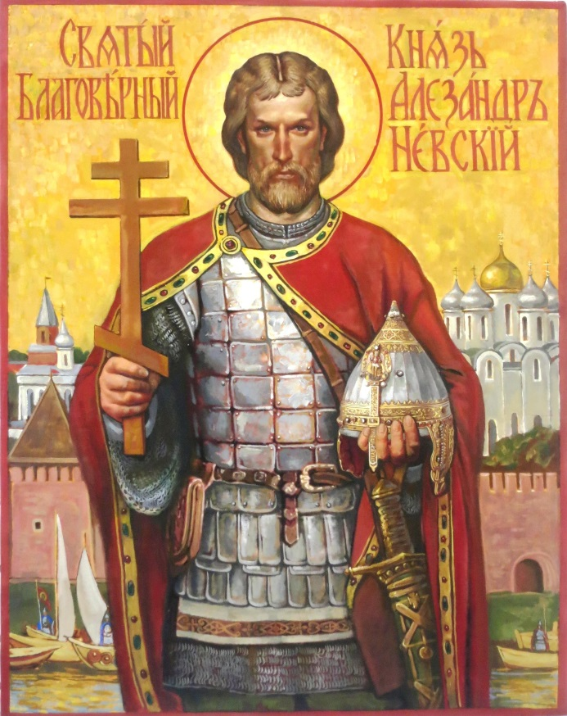
Учебный материал
Из жизни князя Александра Ярославича
Работа с картиной.
Задание: Опишите внешность Александра Невского,
Работа с учебником: История России. 6 класс. Учеб. для общеобразоват.организаций. В 2 ч. / Н.М. Арсентьев, А.А. Данилов, П.С. Стефанович, А.Я. Токарева; ред. А.В. Торкунов. –М.; Просвещение, 2016. - страница 19-27
Вопрос: Какие черты характера Александра вам
понравились?
Сделать вывод о личности Александра Невского.

Slide 6
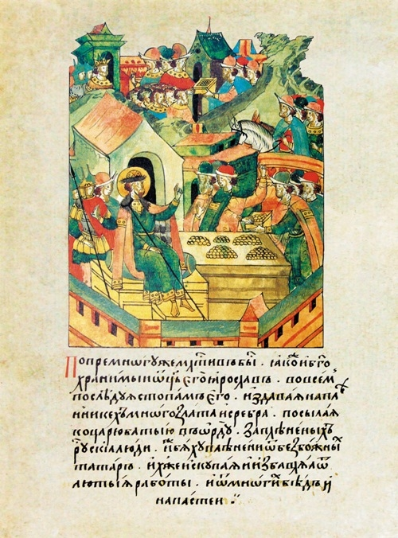
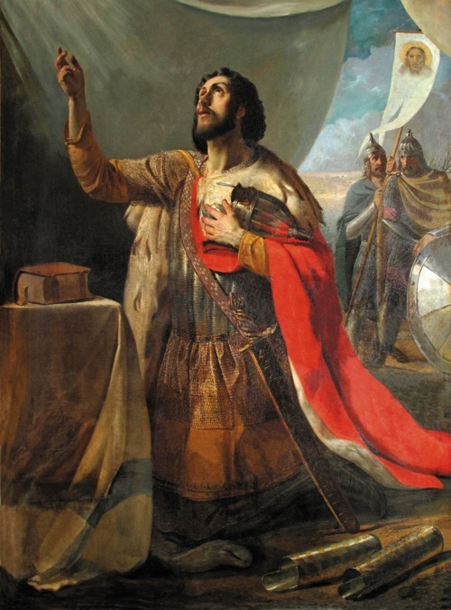
Учебный материал
Князь Александр Невский выкупает пленников. Миниатюра из «Лицевого летописного свода»
2. Беседа с учащимися на актуализацию знаний:
Что такое рыцарский орден?
Где зародились рыцарские ордена?
Какие рыцарские ордена вы знаете?
Задание: сравнить русское войско и крестоносцев.
Работа с картой: найти на карте устье Невы и показать
направления походов крестоносцев.
Работа со схемой битвы в учебнике страница 22
Работа с историческим документом страница 23.
Беседа по документу:
О каких подвигах рассказывает летопись?
Какие слои русского общества принимали участие
в битве?
Почему русская рать победила?
Работа с историческим документом.
Вопрос: Какая ситуация сложилась после победы
в Невской битве?
5 апреля 1242 года – Ледовое побоище.
Работа со схемой битвы в учебнике на странице 24
Работа со стихотворением Константина Симонова.
Сделать вывод о причинах победы русских войск.
Моление князя Александра Ярославича перед Невской битвой

Slide 7
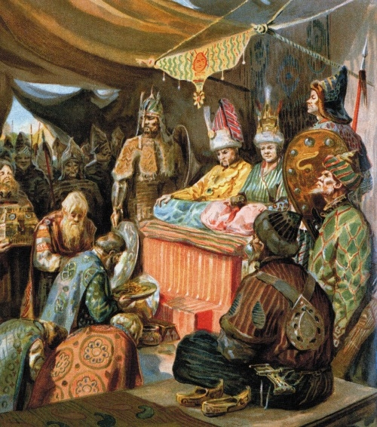
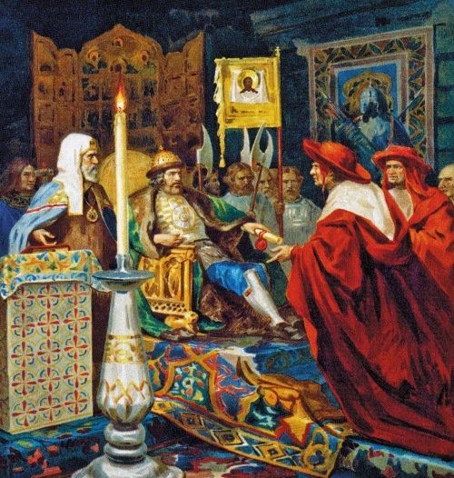
Учебный материал
3. Работа с документом о приезде послов Папы Римского.
Вопрос: О каких чертах характера Александра Невского и говорит это событие?
Рассказ учителя о поездки Александра Невского в Золотую Орду.
Вопрос: Как этот поступок характеризует Александра Невского?
Князь Александр Невский в Орде. Худ. В. Курдюмов
Князь Александр Невский принимает послов папы Иннокентия IV. Худ. Г. Семирадский

Slide 8
Проблемные вопросы и задания
Вопрос: Как вы считаете кто такой святой?
Сделать вывод об Александре как политике и святом.
Вопрос: Как потомки могли почтить память Александра?
Вопрос: «Кто такой Александр Невский?»

Slide 9
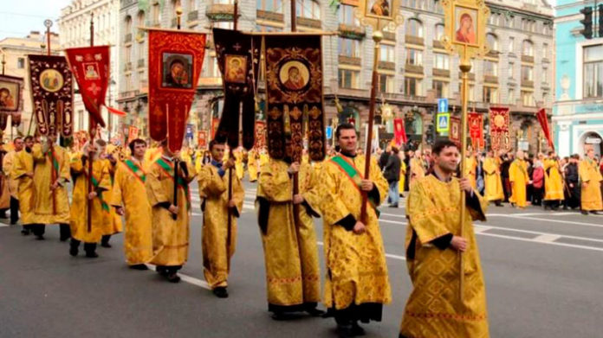
Примерные ответы учащихся
На Руси к святым причислялись только люди, которые пострадали за Отечество и оставили в исторической памяти народной неизгладимый след. К числу таких личностей относится князь Александр Ярославич Невский. Его величайшая заслуга перед Русской землей состоит в том, что он сокрушил два крестовых похода — немецких и шведских рыцарей на Новгородскую Русь, до которой так и не докатилось всеразрушающее Батыево нашествие.
Имя Александра Невского навсегда осталось в памяти людской. Благодарная Русь в честь признания заслуг князя Александра Невского через 117 лет после его смерти возвела Александра Невского в ранг святых. А в 1547 году митрополит Макарий предложил установить празднование святому блаженному князю Александру Невскому по всей России. Церковный собор принял и подтвердил это положением.
Крестный ход в честь князя Александра Невского

Slide 10
Рефлексия (самооценка урока):
Насколько вам сегодня на уроке было трудно, интересно, комфортно и выберите баллы на «Шкале оценки от 1 до 5 (где 1- очень трудный материал, 5-было интересно работать на уроке».
Мне хочется пожелать вам такой же любви к своему отечеству, своему народу, какую мы сегодня увидели у Александра Невского

